Slide 1
Habitus hazardního hráče
Nela Řeháková

Slide 3
1960 – 1990
Případová studie
Zúčastněné pozorování
Povaha referenční reality

Slide 6
Etnografická data ze vzpomínek

Slide 8
Critical thinking
Výzkumnická reflexivita

Slide 9
Unit
Region
Locality
Hráč
Herna/kavárna
Herní stůl, bar

Slide 10
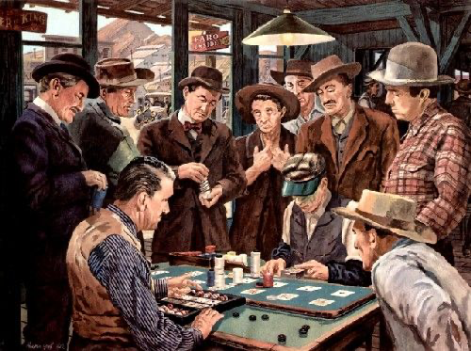
„místo” více než fyzický prostor
Sociální interakce
Pravidla
Smysl a identita
Orientace v prostoru
Vztah k místu

Slide 11
Indentita hráče
„skutečně svobodně jsme se chovali na hře.”
„O podobě své existence před těmi dveřmi nikdo nemluvil, a nikoho ani nezajímala”

Slide 12
Střet s hráči v neherním světě

Slide 13
Heterosexuálové
Romové
Rozvedení
Nevzdělaní
Vzdělaní
Slováci
Bohatí
Homosexuálové
Příkladní občané
Svobodní
S dětmi
Chudí
Kriminálníci
Češi

Slide 14
Citrón
Salámek
Myš
Kořen

Slide 15
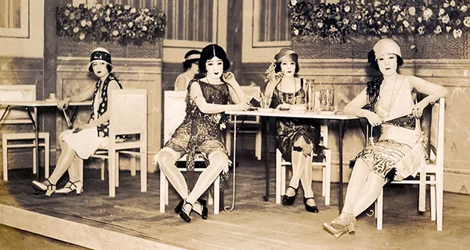
Hazard a Taxi dance halls
Setkání lidí, kteří by se jinak nesetkali
Místo, kde se lidé „uskutečňují”
Safe space
Kompenzace frustrací/nedostatků v „reálném” životě

Slide 16
Hráčů v zadním traktu kavárny U Nováků valem přibývalo. Čemu se věnovali, než prošliu dvěřmi na hranici ”obyčejného” a hráčského světa?Ať to bylo cokoli, vynořovali se ze sociální sítě pracujících, kteří zpravidla neměli proč pracovat. Pobyt v té síni nepovažovali za vhodný jména, ale jn za čekání, patrně nezbytné, na život “na hře”

Slide 17
Pouze tam, uprostřed lomozu nabízejících se a vzápětí mizejících příležitostí, se člověk svými skutky mohl uskutečňovat a jenom sám sobě a osobní přízni či nepřízni tajuplné síly, která řídila náhodu, přičítat své nezdary i úspěchy. o podobě své existence před těmi dveřmi nikdo nemluvil, a nikoho ani nezajímala; i sebezelenější zelenáči tohle nevyřčené pravidlo okamžitě vycítili. Nikoho proto nepřekvapovalo, že příchozí vesměs nechávali přede dveřmi i svá občanská jména.

Slide 18
Dotazy?

Slide 19
Děkuji za pozornost

Slide 20
Zdroje
HORÁČEK, Michal. Habitus hazardního hráče: etnografická rekonstrukce. Praha: NLN, Nakladatelství Lidové noviny, 2012. ISBN 978-80-7422-187-3.
OKELY, Judith. Anthropological practice: fieldwork and the ethnographic method. London: BERG, 2012. ISBN 978-1-8452-0603-1.

